Slide 1
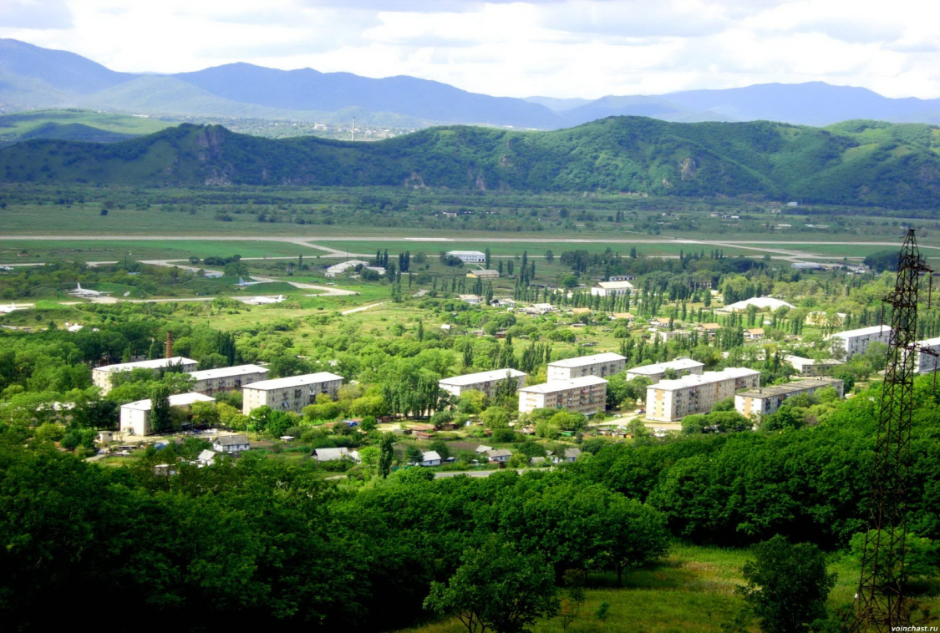
Электронная книга
по итогам пришкольного летнего оздоровительного лагеря при МКОУ СОШ пос. Николаевка
(направление: патриотический)
«Моя малая Родина»
пос. Николаевка, 2022

Slide 2
Летние каникулы составляют значительную часть свободного времени детей. Этот период как нельзя более благоприятен для развития их творческого потенциала, совершенствования личностных возможностей, приобщения к ценностям культуры, вхождения в систему социальных связей, воплощения собственных планов, удовлетворения индивидуальных интересов в личностно значимых сферах деятельности.
Проблема патриотического воспитания и гражданского становления подрастающего поколения сегодня одна из актуальных задач государства и общества. В Национальной доктрине образования в Российской Федерации определена не только государственная политика в области образования, но и дан социальный заказ государства на воспитание человека с активной жизненной позицией, трудолюбивого и высоконравственного, патриота своей Родины, уважающего права и свободы личности, традиции и культуру других народов, проявляющего национальную и религиозную терпимость. Изменения военно-политической обстановки в мире требуют укрепления экономической мощи Отечества, повышения его обороноспособности, отлаженной работы всей системы патриотического воспитания подрастающего поколения, подготовки его к защите Родины.

Slide 3
Лагерь – это сфера активного отдыха, разнообразная общественно- значимая досуговая деятельность, отличная от типовой назидательной, дидактической словесной школьной деятельности. Лагерь дает возможность любому ребенку раскрыться, приблизиться к высоким уровням самоуважения и само реабилитации. Лагерь с дневным пребыванием учащихся призван создать оптимальные условия для полноценного отдыха детей. Детские оздоровительные лагеря являются частью социальной среды, в которой дети реализуют свои возможности, потребности в индивидуальной, физической и социальной компенсации в свободное время. Пришкольная летняя оздоровительная площадка с дневным пребыванием детей и подростков создается на базе общеобразовательного учреждения для реализации образовательных программ и оздоровительной работы с учащимися школы на территории муниципального образования района в летний период. Ежегодно для учащихся проводится оздоровительная смена в лагере дневного пребывания на базе МКОУ СОШ пос. Николаевка. В нем отдыхают учащиеся начального среднего и старшего звена.

Slide 4
Цель программы пришкольного ЛОЛ при МКОУ СОШ пос. Николаевка:
1) лагерь создается с целью укрепления здоровья детей, развития их интеллектуальных способностей, гигиенической и физической культуры;
2) реализации медико-профилактических, спортивных, образовательных, культурно-досуговых программ и услуг, обеспечивающих восстановление сил, профессиональное самоопределение, творческую самореализацию, нравственное, гражданское, патриотическое, экологическое воспитание и развитие детей и подростков;
3) формирование и развитие у учащихся чувства принадлежности к обществу, в котором они живут, умения заявлять и отстаивать свою точку зрения;
4) воспитание патриотических качеств личности в соответствии с моделью “Гражданина - патриота России”.
Задачи:
1) создание условий для укрепления здоровья детей и подростков;
2) развитие их гигиенической и физической культуры;
3) реализация лечебно-оздоровительных и профилактических, спортивных, культурно-досуговых программ.
4) воспитание у детей и подростков деятельного патриотизма по отношению к своей малой Родине и родному краю, разработка и реализация социально-значимых проектов.
5) сохранение и развитие чувства гордости за свою страну, край, школу, семью; ее выдающиеся достижения в области политики, экономики, науки, культуры, спорта;
6) воспитание личности гражданина - патриота Родины, способного встать на защиту государственных интересов.

Slide 5
Самые
интересные
мероприятия:

Slide 6
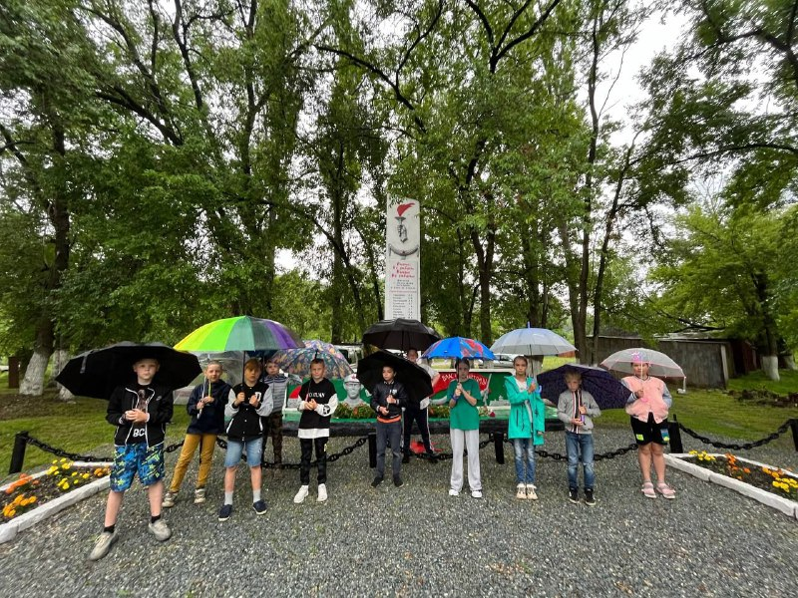
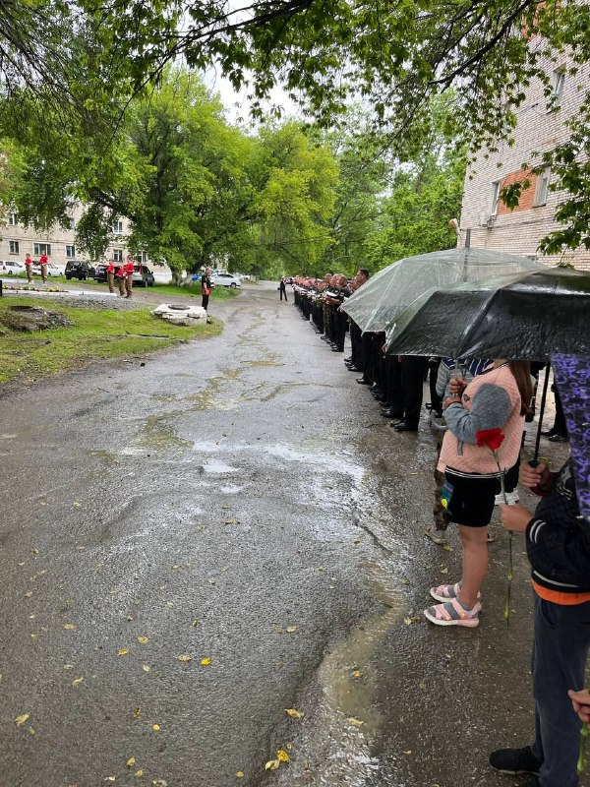
22 июня в МКОУ СОШ пос. Николаевка были проведены мероприятия, приуроченные ко Дню Памяти и скорби. Во всех отрядах пришкольного лагеря прошел исторический час "Тревожное утро". Вместе с военнослужащими и юнармейцами ребята присоединились к митингу и возложили цветы.

Slide 7
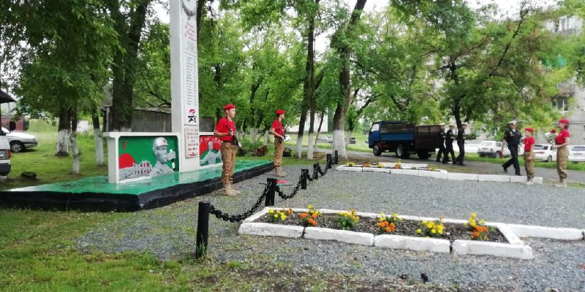
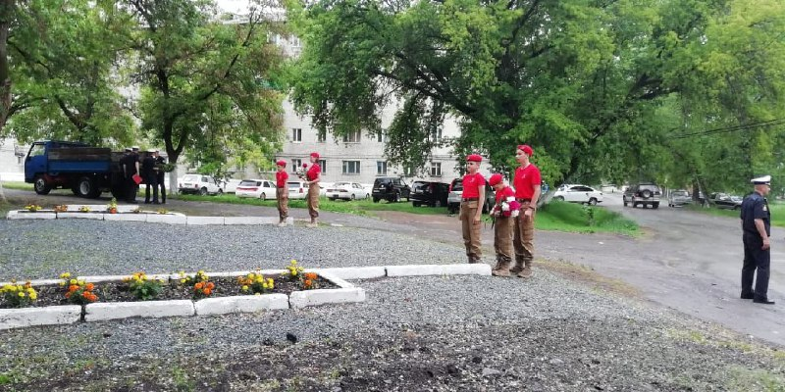

Slide 8
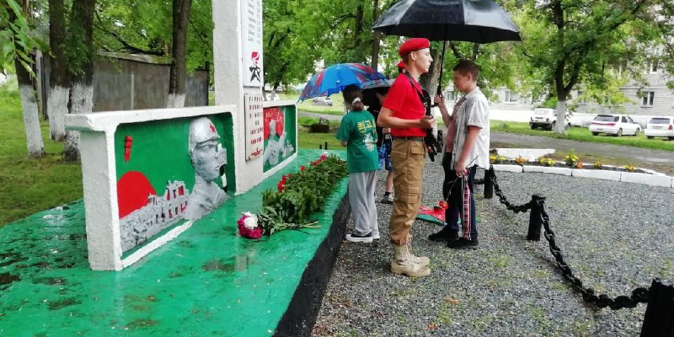
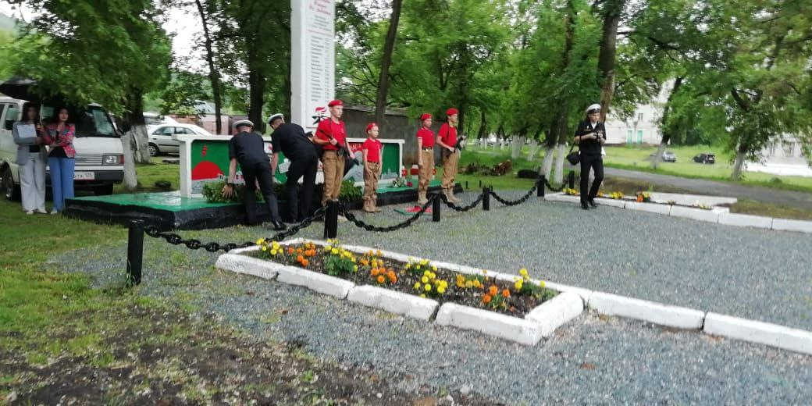
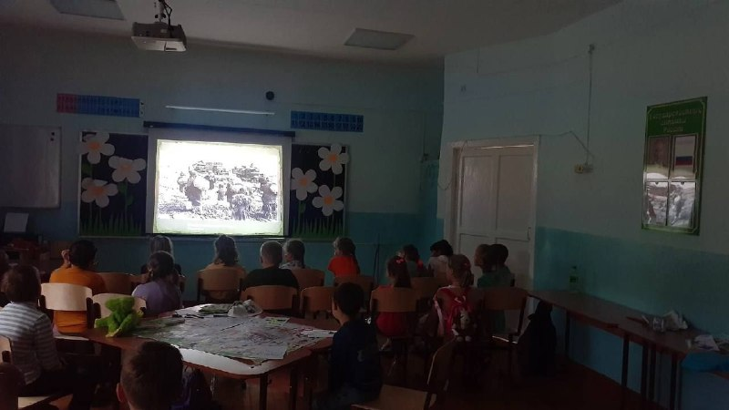

Slide 9
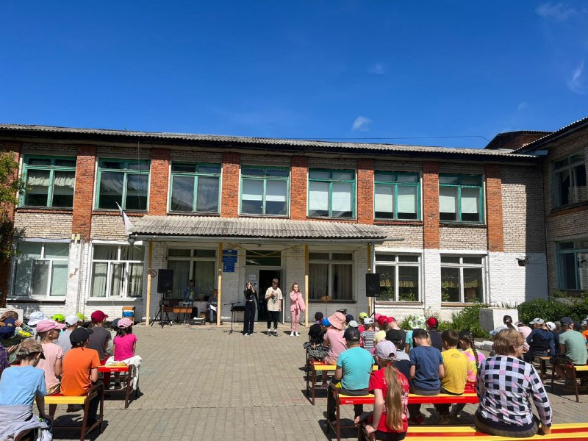
Ребята из РЦДТ подарили замечательный концерт учащимся пришкольного лагеря.

Slide 10
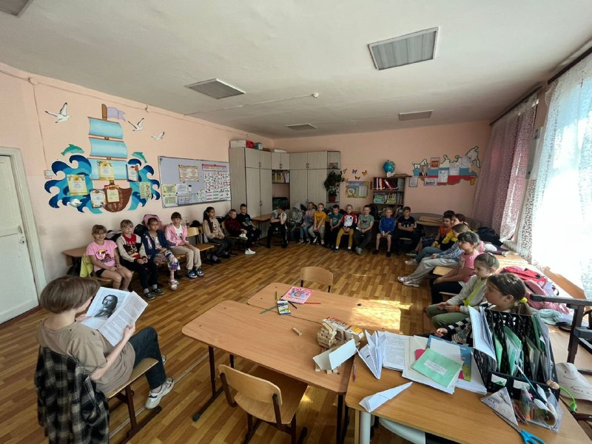
В МКОУ СОШ пос . Николаевка, для ребят из пришкольного лагеря вожатые провели "Петровский урок", на котором рассказали об истории создания российского флота. Также была проведена веселая спортивная игра "Петровские баталии".

Slide 11
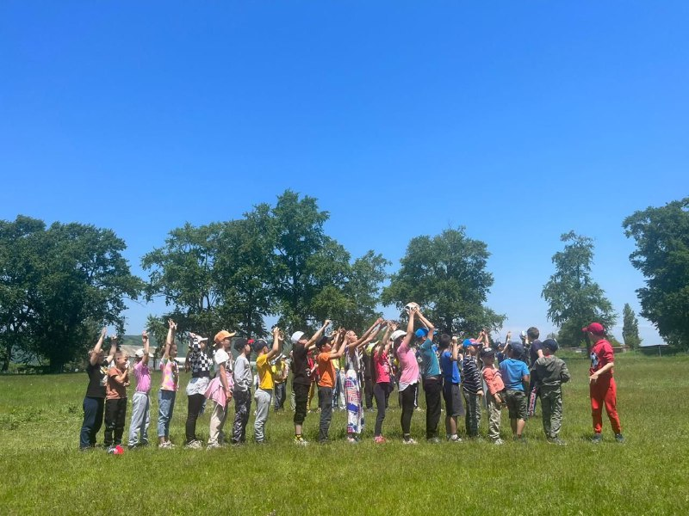
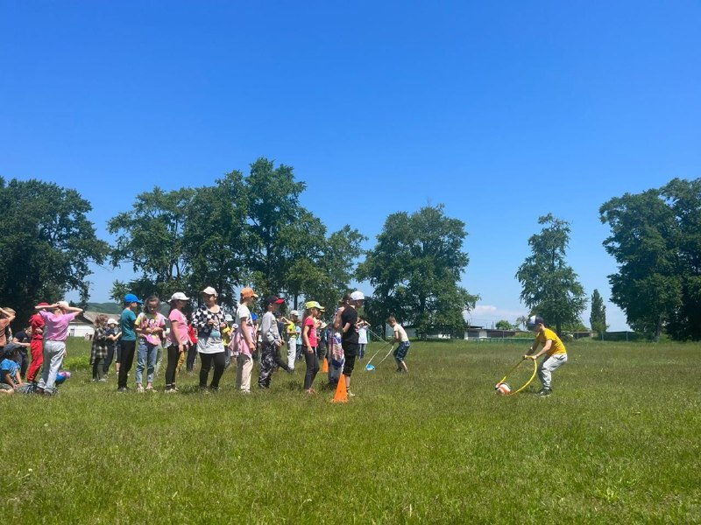

Slide 12
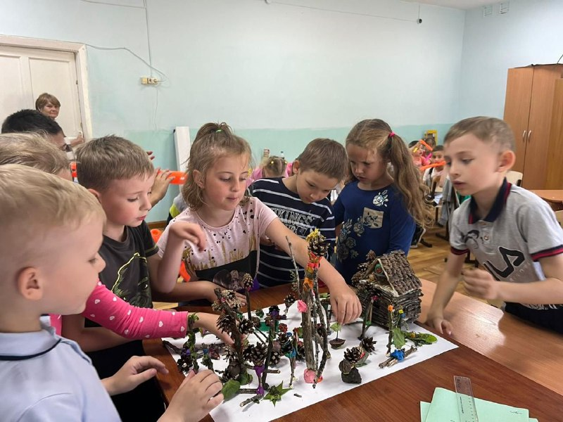
В рамках проведения "Дня экологии" был проведен конкурс поделок из природного материала.

Slide 13
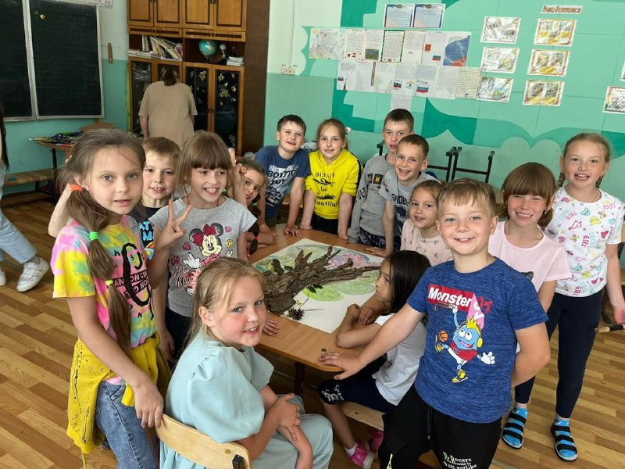
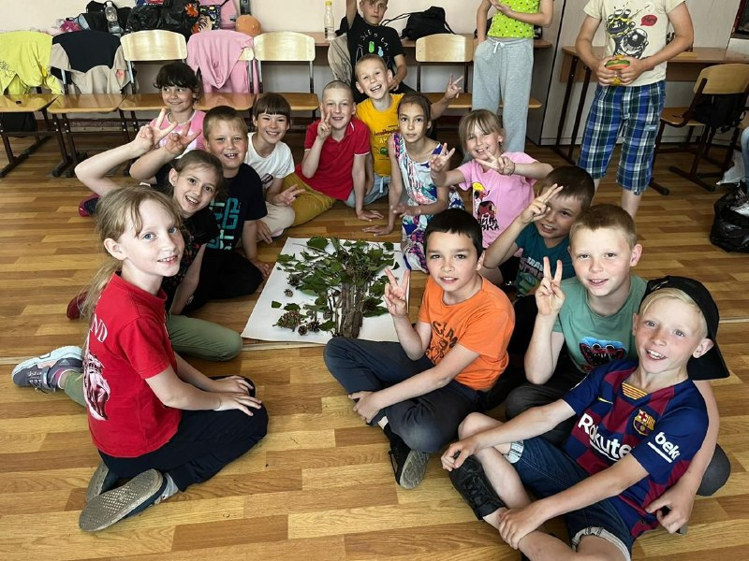

Slide 14
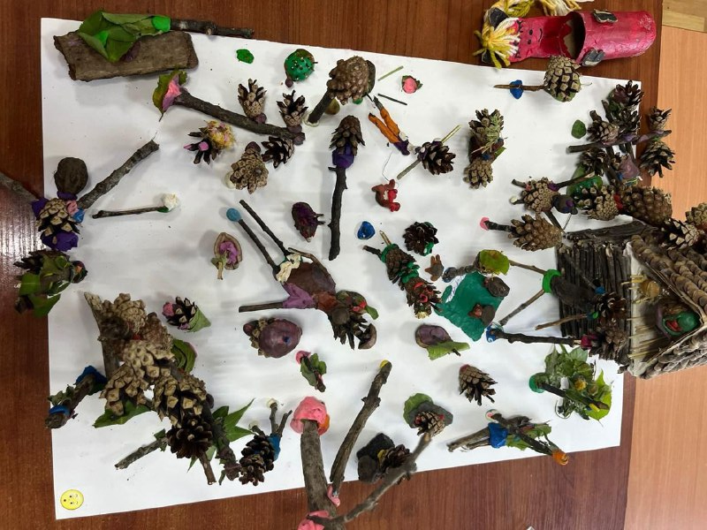
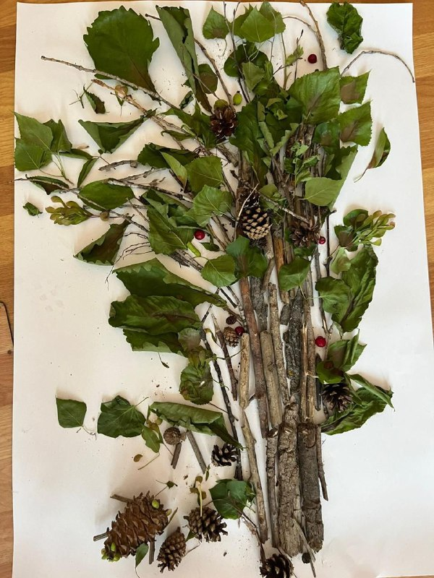
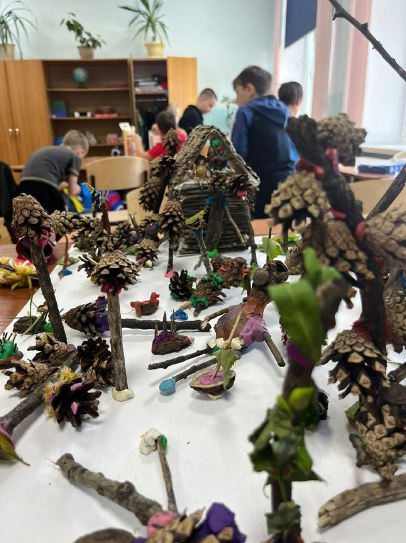
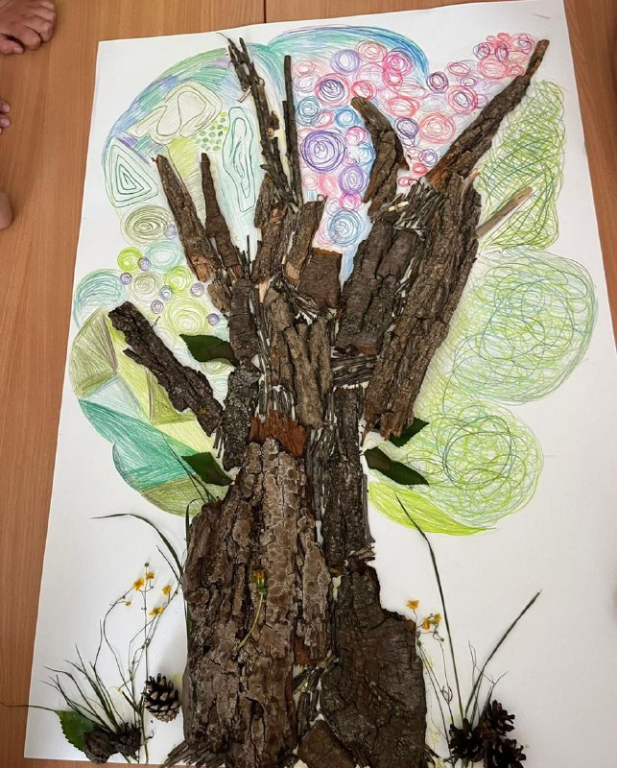

Slide 15
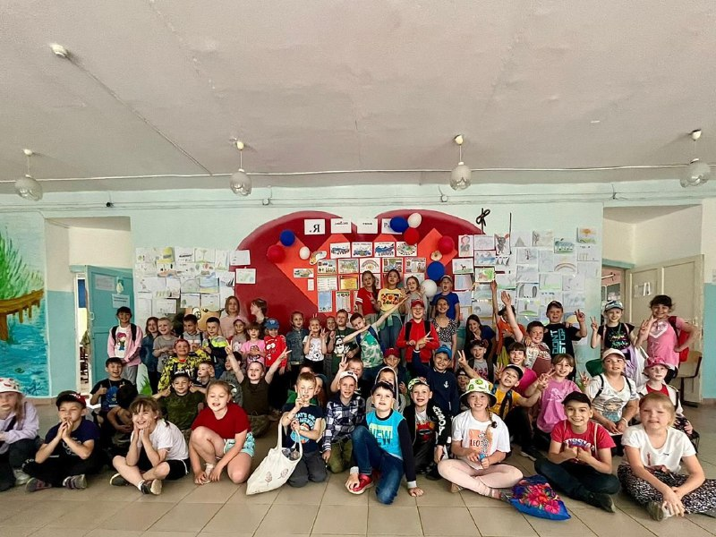
Конкурс рисунков «Природа родного края».

Slide 16
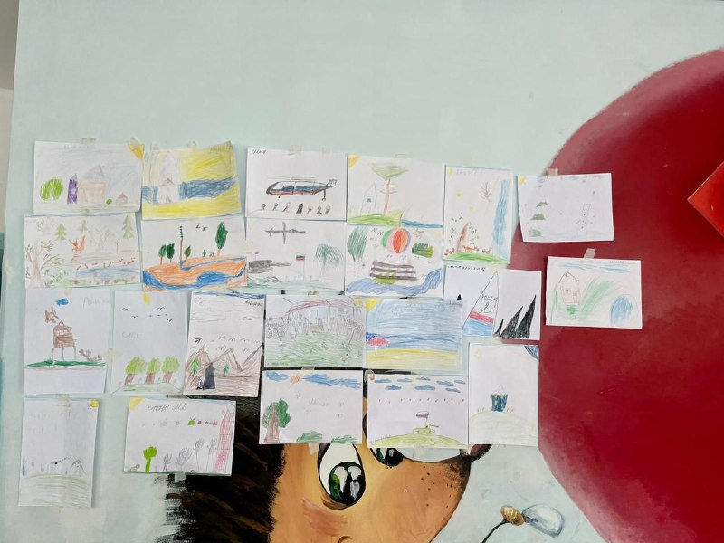
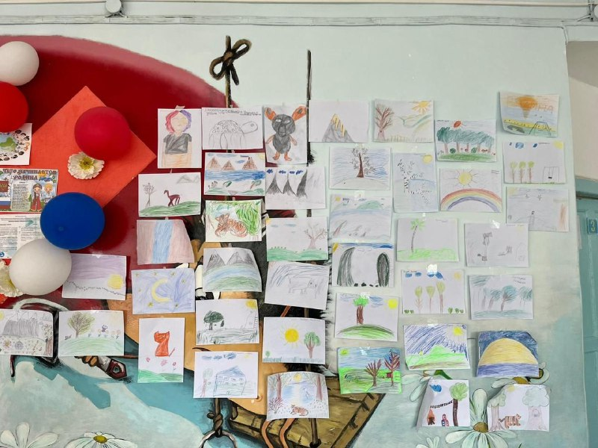

Slide 17
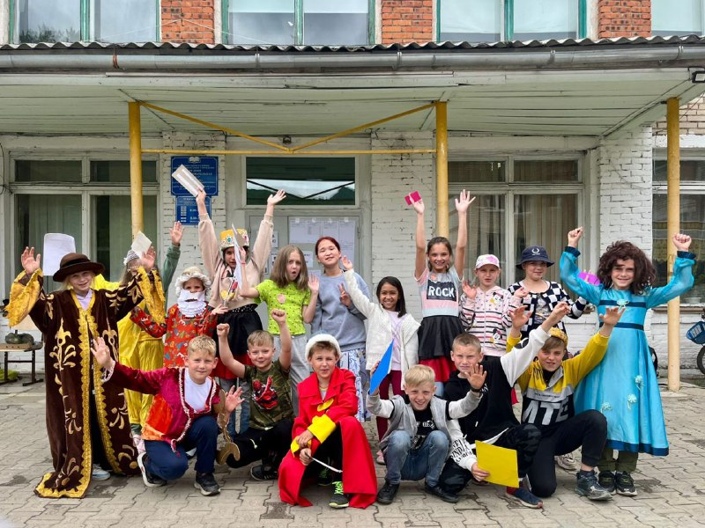
Инсценировка сказок А. С. Пушкина.

Slide 18
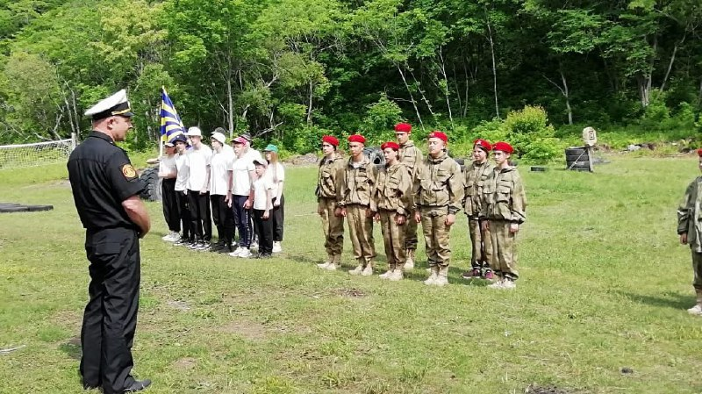
Проводилась военно-спортивная игра Зарница 2022, в которой приняли участие юнармейцы отряда «Авиаторы». Организаторами игры было краевое общество «Боевое Братство». В игре дети показали свою хорошую физическую подготовка, выносливость, сплоченность команды, что и привело их к призовому второму месту. Так же ребята нашего отряда проявили высокие личные результаты, заняв первые места.

Slide 19
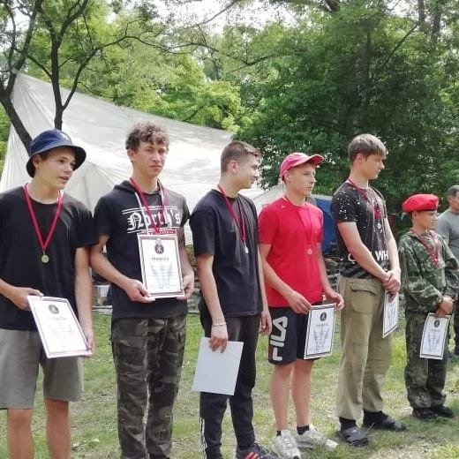
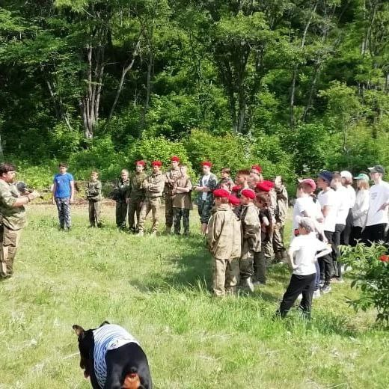
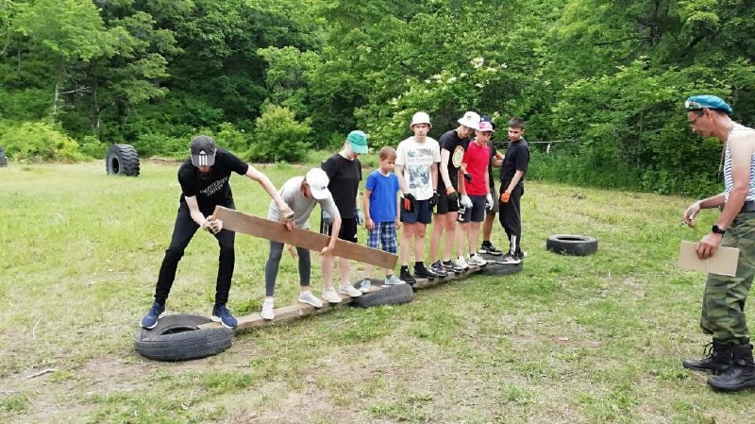
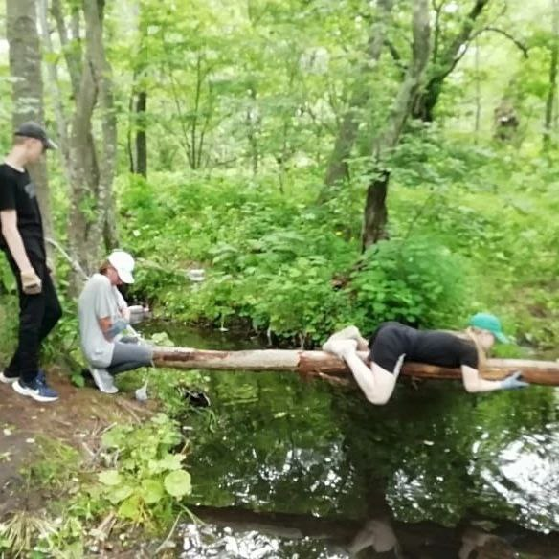

Slide 20
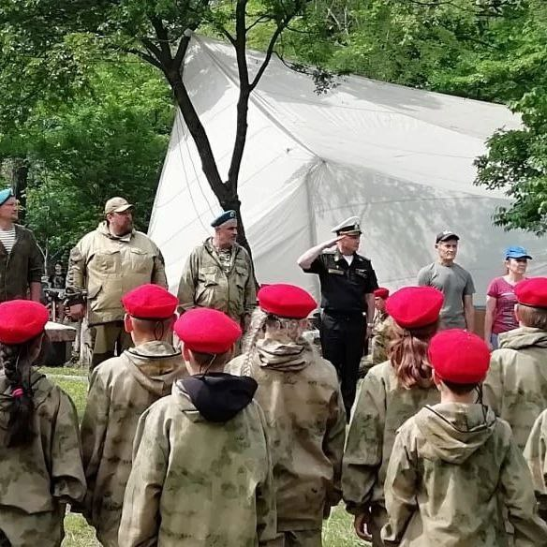
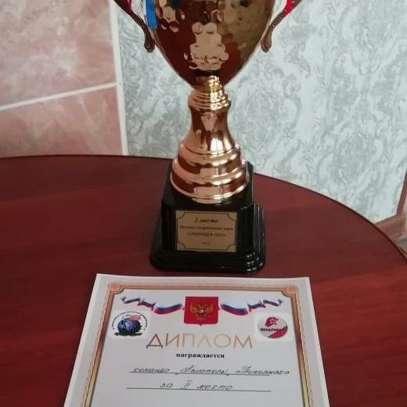
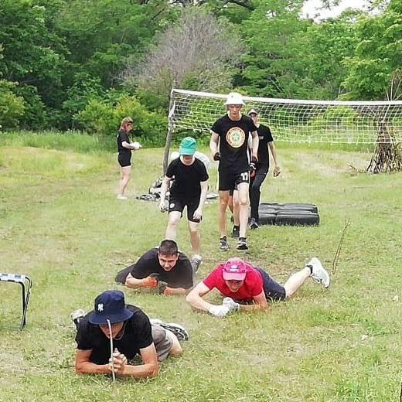

Slide 21
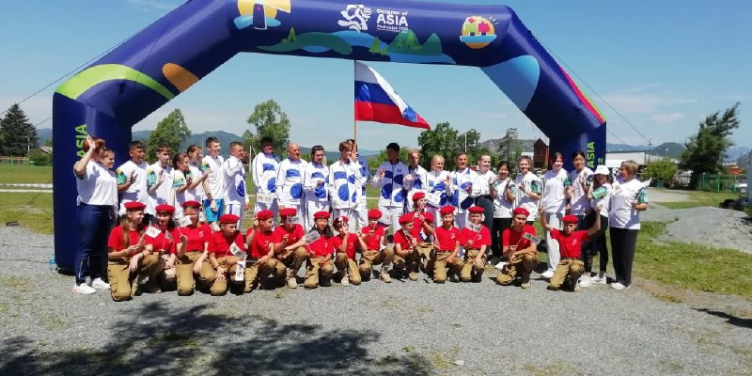
Учащиеся и юноармейцы МКОУ СОШ пос.Николаевка приняли участие в празднике в честь VII Международных игр «Дети Азии» !

Slide 22
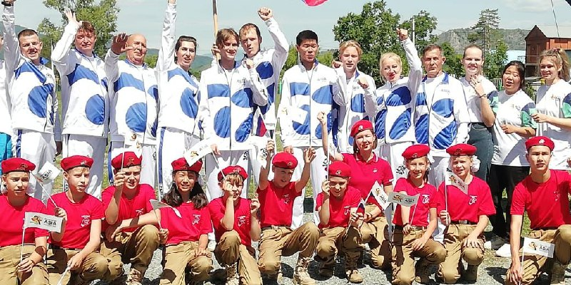
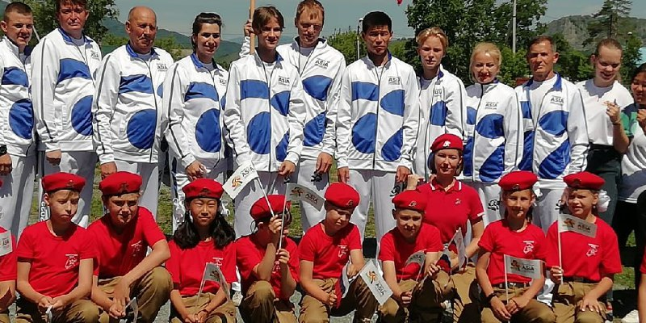

Slide 23
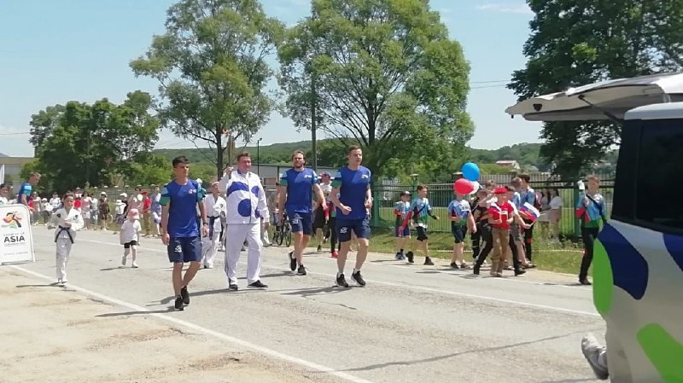
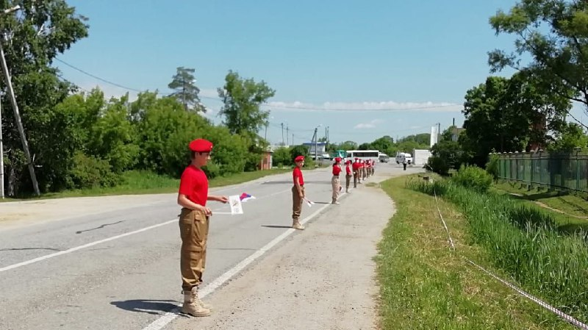
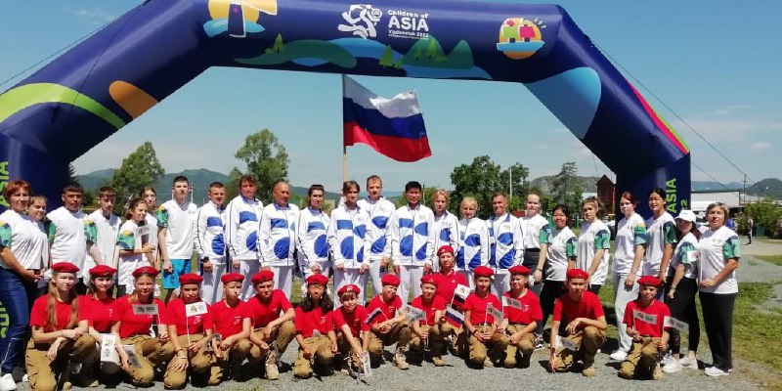

Slide 24
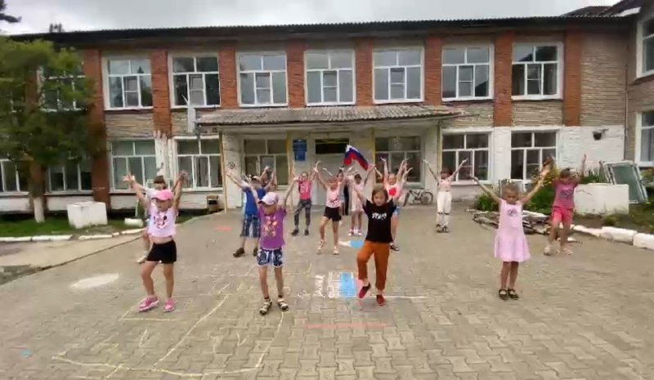
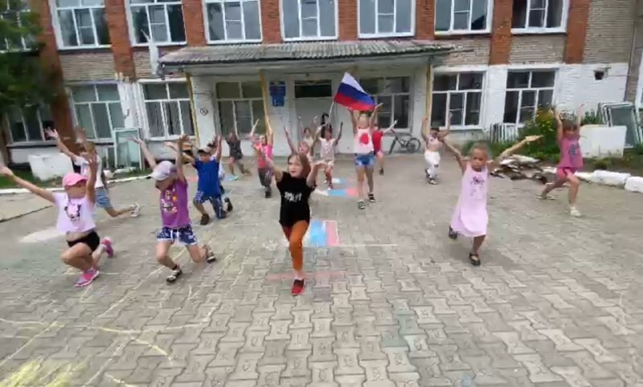
Флешмоб «Я - Россия» !

Slide 25
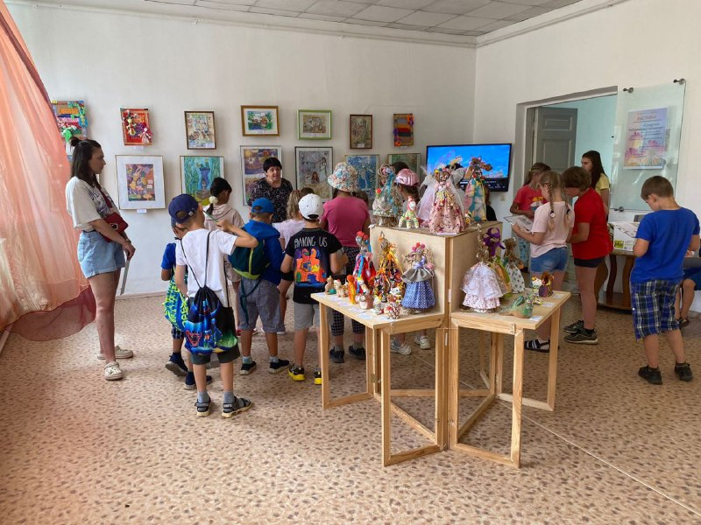
Ребята пришкольного лагеря посетили исторический музей в г. Партизанске. Для них была проведена программа "Сундучок бабушкиных преданий". Ребята узнали много интересного и полезного.

Slide 26
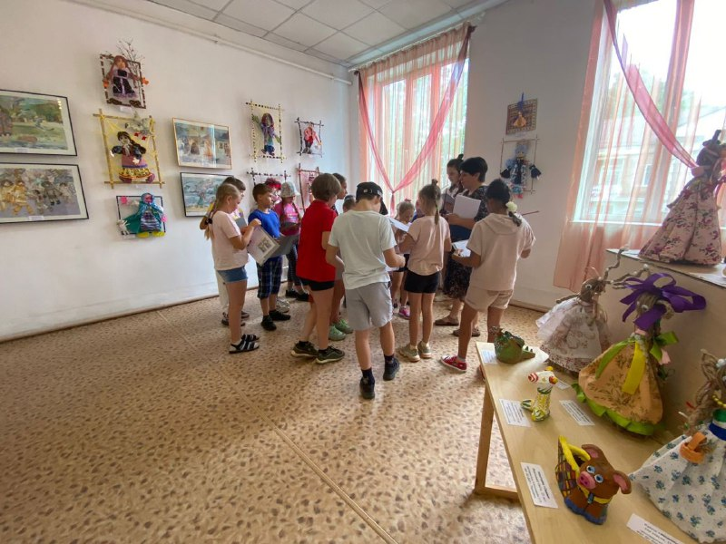

Slide 27
Результаты работы пришкольного ЛОЛ при МКОУ СОШ пос. Николаевка:
1) Повышение уровня патриотической культуры; 2) Укрепление и оздоровление детского организма: формирование полезных привычек (утренняя зарядка, соблюдение правил личной гигиены), развитие физических качеств (силы, ловкости, быстроты, выносливости); 3) Эмоциональная разгрузка, снятие напряжения после учебного года; укрепление дружбы и сотрудничества между детьми разных возрастов;
4) Формирование умений, навыков, приобретение жизненного опыта поведения в экстремальных ситуациях;
5) Создание благоприятных условий для оздоровления детей, их эстетического, патриотического и нравственного развития через сотрудничество с учреждениями дополнительного образования;
6) Пополнение жизни детей интересными социо - культурными событиями;
7) Укрепление дружбы и сотрудничества между детьми разных возрастов;
8) развитие творческих способностей, инициативы и активности ребёнка;
9) привитие навыков самообслуживания;
10) Развитие чувства патриотизма; 11) Эстетическое оформление клумб пришкольного участка.

